Slide 1
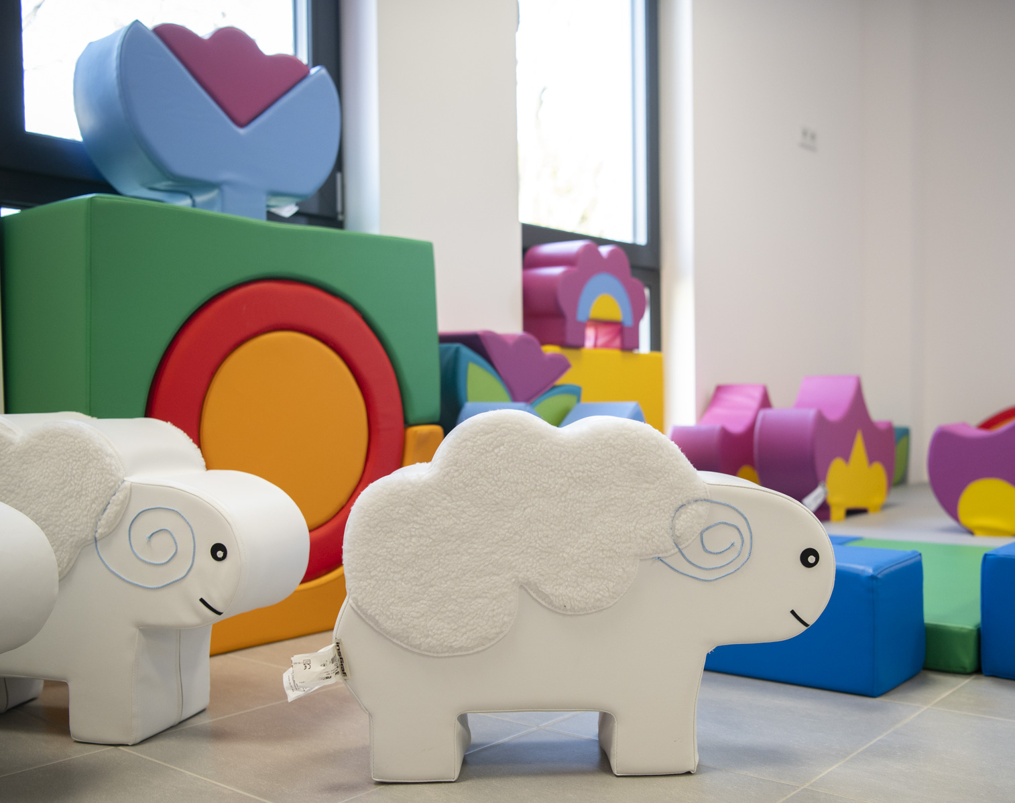
HARMONOGRAM ADAPTACJI
Żłobek nr 39
ul. Muszlowa 17
01-357 Warszawa
#WARSZAWADLANAJMŁODSZYCH

Slide 2
Harmonogram adaptacji
Adaptację dla nowo przyjętych dzieci rozpoczynamy w dniu 2.09.2024 wg ustalonego harmonogramu podczas zebrania.
Wszystkie dzieci przyjęte w trakcie roku mają ustalony indywidualny harmonogram adaptacji.
m.st. Warszawa | Zespół Żłobków m.st. Warszawy

Slide 3
Adaptacja dzieci jest organizowana zgodnie z ich indywidualnymi potrzebami i w ich najlepszym interesie.
Placówka organizuje adaptację nowych dzieci tak, by móc poświęcić uwagę każdemu z nich: podział grup na dwie/trzy podgrupy - obecność w kolejnych dniach z zamianą godzin, tak aby dziecko wraz z rodzicem mogło skorzystać z adaptacji w różnych momentach dnia ustalanie czasu pobytu dziecka na podstawie obserwacji postępów w procesie adaptacyjnym (początkowo 30 min do maksymalnie 2 godzin) wydłużanie czasu pobytu w zależności od poziomu gotowości dziecka Rodzice lub inne bliskie dorosłe osoby towarzyszą dziecku w czasie adaptacji
(jedno dziecko – jeden rodzic/opiekun)
m.st. Warszawa | Zespół Żłobków m.st. Warszawy

Slide 4
I tydzień –02.09.2024r. –06.09.2024 r.
Przez pierwsze dni dziecko jest na sali z rodzicem przez 1godzinę, niezależnie od okresu, w którym się adaptuje.
Pobyt na sali podzielony jest na III grupy.
W trakcie tych dni każda z grup kolejnego dnia przychodzi na inną godzinę. I grupa –8:00 –9:00 II grupa –09:30 –10:30 III grupa –11:00 –12:00 W tym czasie rodzic towarzyszy cały czas swojemu dziecku
m.st. Warszawa | Zespół Żłobków m.st. Warszawy

Slide 5
II tydzień –9.09.2024r. –13.09.2024 r.
Dzieci zostają w swojej grupie przez 2 godziny.
Grupy są podzielone na II tury:
I tura: 8:00 –10:00
II tura: 10:00 –12:00
Czas pozostania w grupie uzależniony będzie od indywidualnych możliwości dziecka. Rodzic towarzyszy dziecku podczas pierwszych chwil na Sali.
m.st. Warszawa | Zespół Żłobków m.st. Warszawy

Slide 6
III/IV tydzień –16.09.2024r. –27.09.2023 r.
Dzieci są łączone w jedną grupę.
Jest to czas, aby dzieci zapoznały się ze sobą.
Podejmowane są pierwsze próby leżakowania.
Leżakowanie jest uzależnione od indywidualnych możliwości dziecka
m.st. Warszawa | Zespół Żłobków m.st. Warszawy

Slide 7
Drogi Rodzicu/Opiekunie!
Przed Wam i Waszymi pociechami duża zmiana. Pójście do żłobka to wielki krok zarówno dla dziecka jak i dla opiekuna dlatego tak ważne jest, byście wykonali go wspólnie - pamiętając, że jedni przystosowują się dość szybko a inni potrzebują trochę więcej czasu by oswoić się z nowościami. Uczucia takie jak lęk, tęsknota, smutek w początkowej fazie adaptacji są naturalne zarówno u dzieci jak też i u dorosłych. Pod wpływem emocji Maluch może nie chcieć jeść lub mieć problemy ze snem, dlatego tak ważne jest wsparcie rodzica w tych trudnych chwilach. Jednak zanim zaczniecie Państwo pocieszać i tłumaczyć, że jego uczucia są dla Was bardzo ważne, najpierw sami uwierzcie, że żłobek jest najlepszym środowiskiem stymulującym rozwój dziecka. Jeśli rodzic jest o tym przekonany, Malec wyczuje to i chętnie dołączy do zabawy z innymi dziećmi. Rozmawiajcie i tłumaczcie ale nie obiecujcie rzeczy, które mogą się nie spełnić.
m.st. Warszawa | Zespół Żłobków m.st. Warszawy

